Slide 1
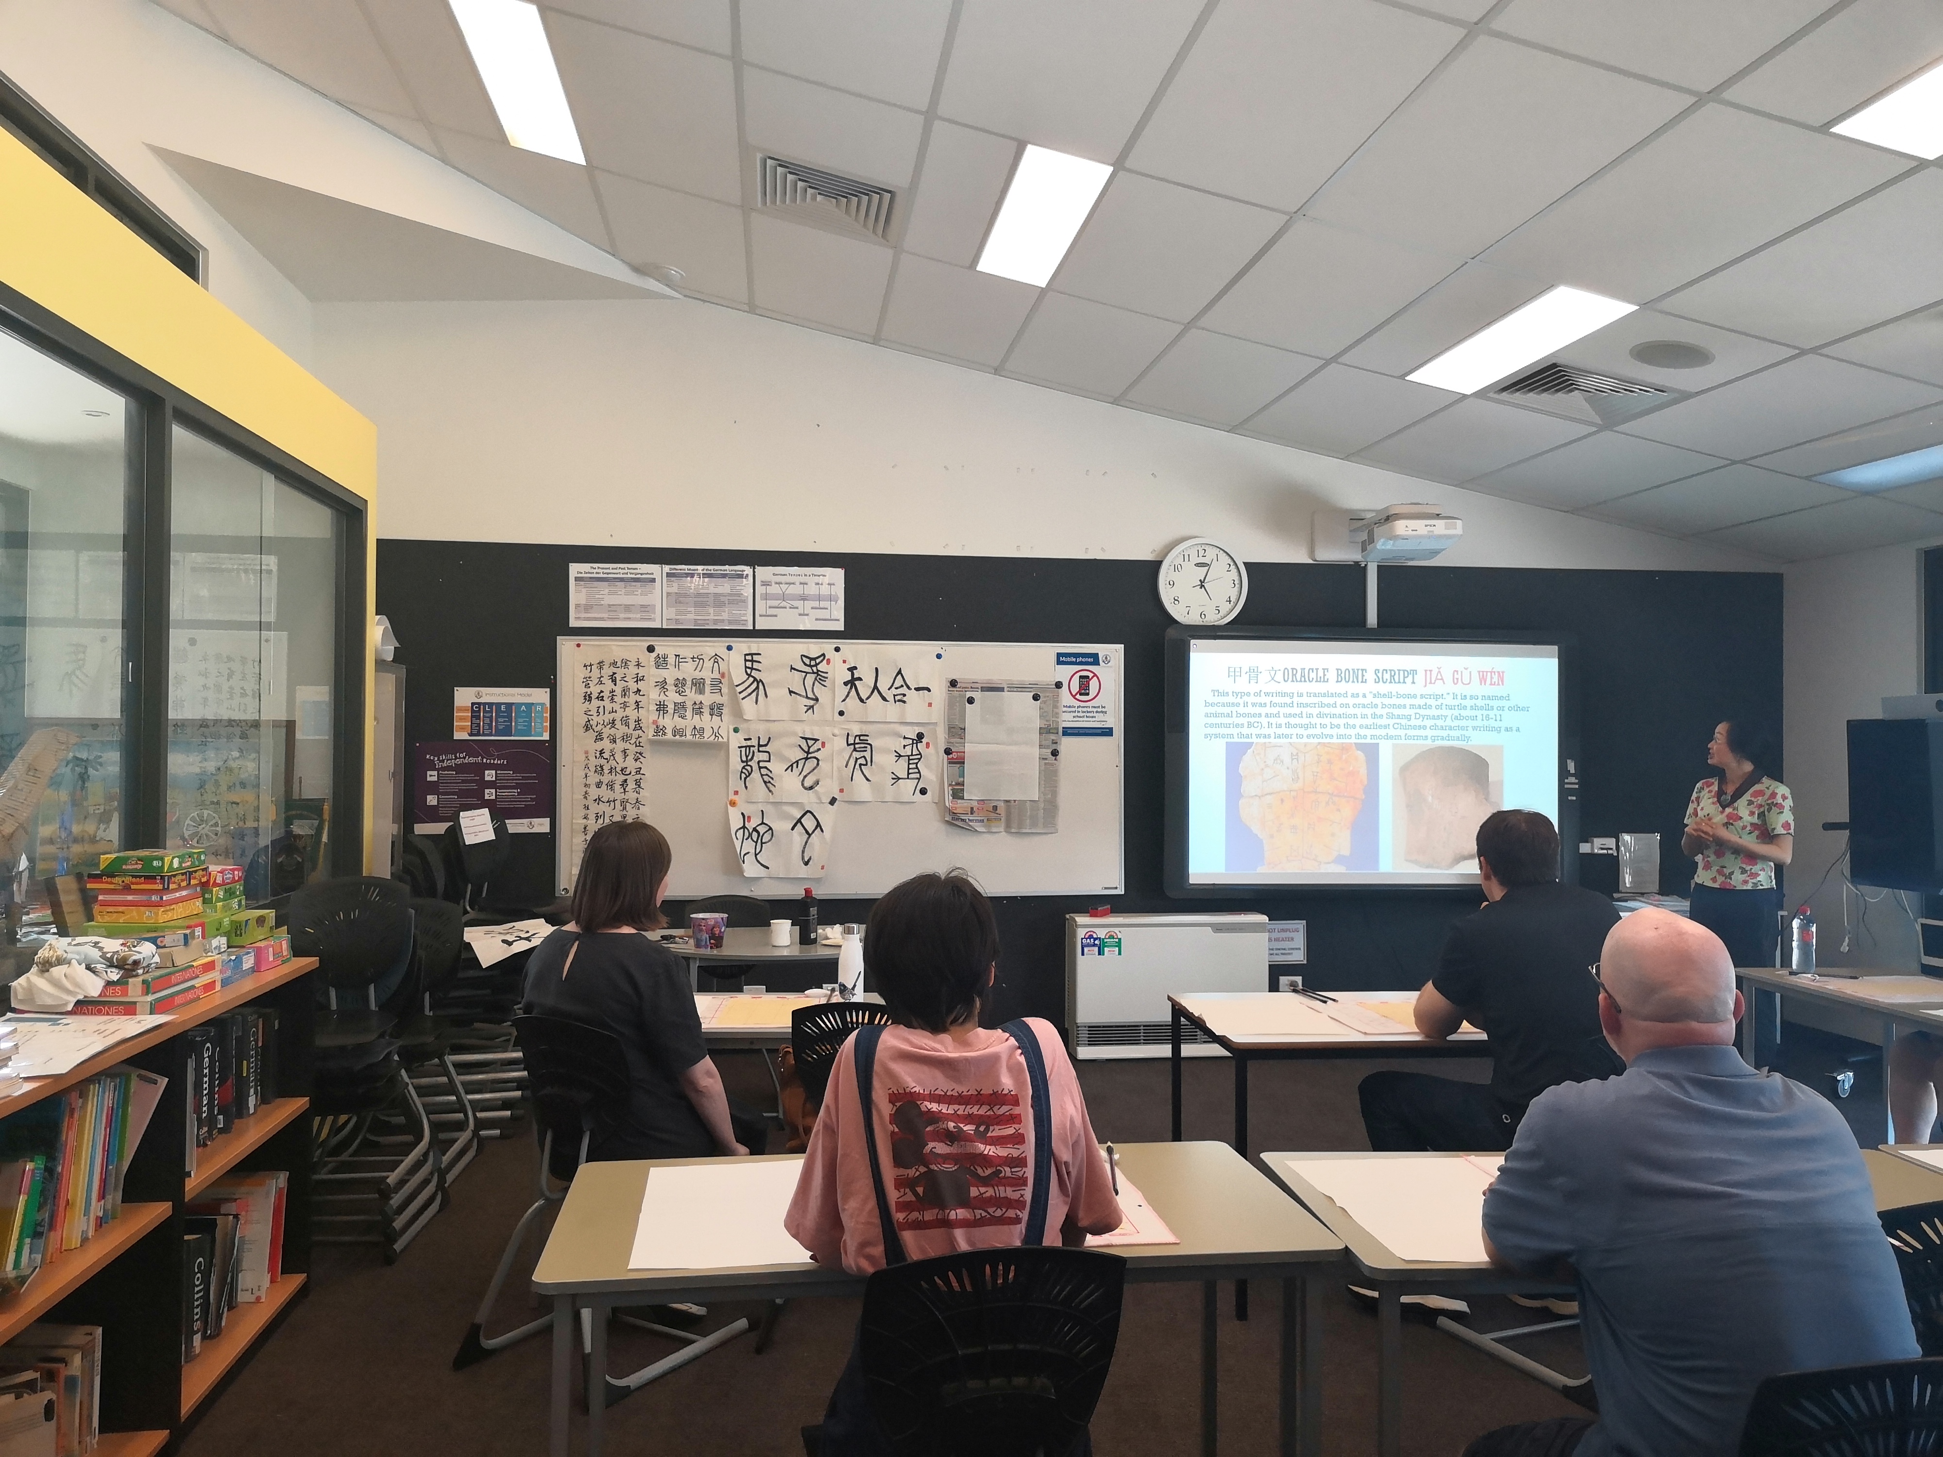
The first 30 minutes
中国书法
Chinese calligraphy

Slide 2
复习 review
Classroom activity
Go through all the words on the flashcards with students
Then each student choose 3 cards without looking at them to make a sentence.
Eg：健康、变化、见面
我们很久没见面了，你看起来没什么变化，还是那么健康。

Slide 3
Here are the words we have reviewed, choose 3 random words as a set to make a sentence each time.
熊猫
一会儿
几乎
健康
见面
再
安静
害怕
变化

Slide 5
Answer the following questions by applying the grammar we have learned.
1.以后你打算在什么地方工作？
2.旅游的时候你买哪家公司的飞机票？
3.今天我请你吃完饭，你想去哪儿吃？
4.你打算送给朋友什么样的生日礼物？
5.什么地方你非常喜欢，你去过几次？是什么时候去的？

Slide 6
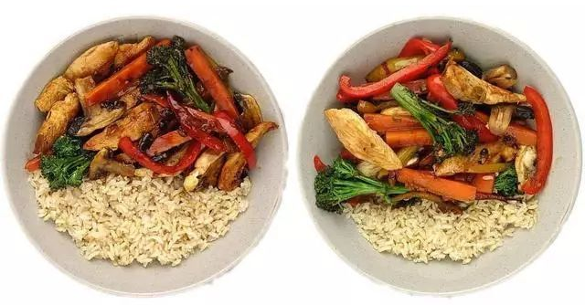
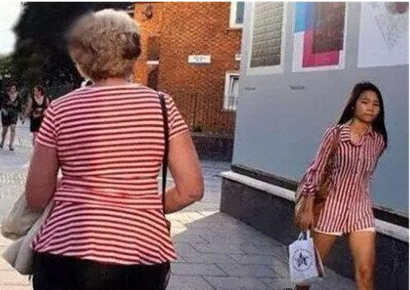
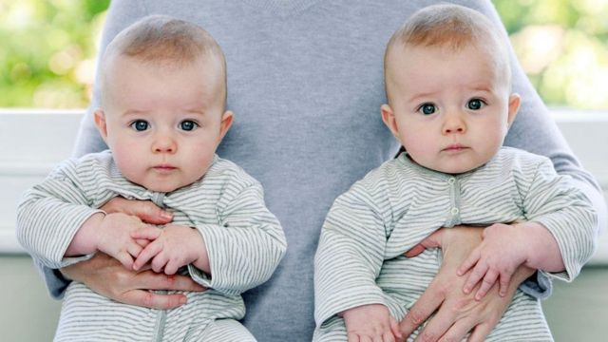
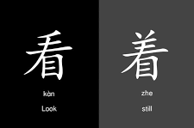
yí yàng 一样 adj. same, as….as
一样的衣服
一样的食物
这两本书是一样的。
他们两个长得一样。
不一样
这个字和那个字不一样。

Slide 8
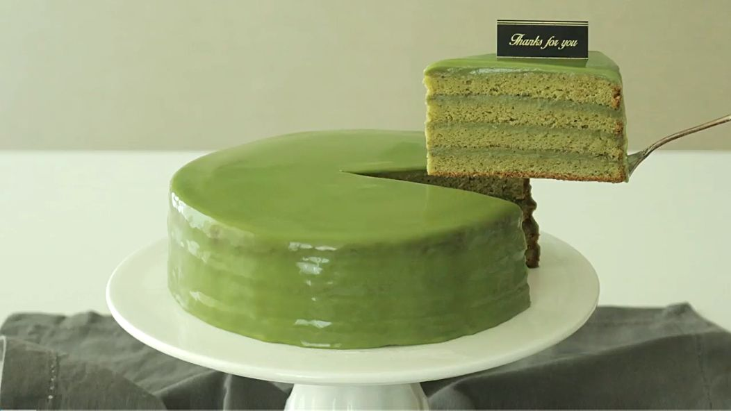
zuìhòu 最后 n. the last one
最后一个人
最后两块蛋糕
最后三件衣服
最后几杯杯咖啡
这是我们店里最后一块蛋糕。
最后，他没去考试。
最后，他们没在一起。

Slide 9
Fàng xīn 放心 v. to ease one’s mind, to rest assured.
你放心，我一定会考好的。
我的儿子让我很放心。

Slide 10
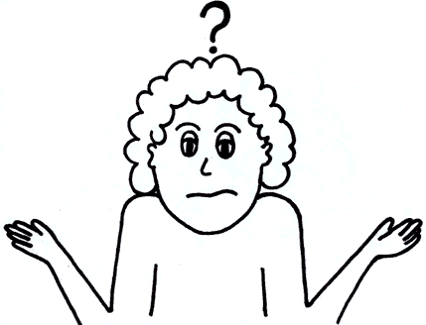
一定 adv. Definitely,certainly
明天我一定过来。
她一定不想和我们去爬山。
不一定
他不一定和我们一起去吃饭。
我明天不一定会9点起床。

Slide 11
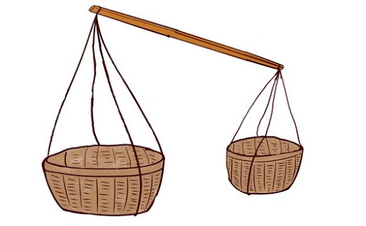
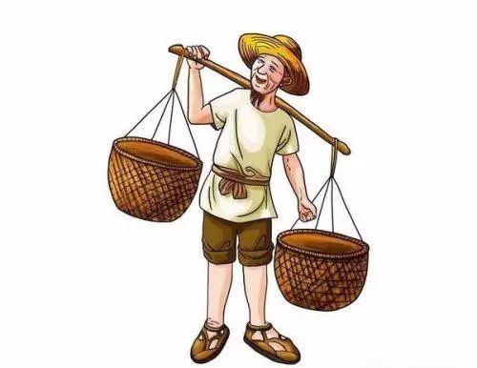
dānxīn 担心 v. to worry
我担心明天会下雨。
我的妈妈担心我找不到对象。
不要担心。

Slide 12
Four Idioms sharing（find some 四字成语）
千山万水
破釜沉舟
……

